Slide 1
PHÂN LOẠI TÍN DỤNG CỦA KHÁCH HÀNG
NGƯỜI THỰC HIỆN: NGUYỄN MINH TIẾN

Slide 2
MỤC LỤC
KẾT QUẢ
GIỚI THIỆU
QUY TRÌNH
1
2
3
Bài toán
BốI cảnh
Dataset
Làm sạch
Khai phá
Mã hóa
Xử lý mất cân bằng
Xây dựng mô hình
Đánh giá kết quả
Trước khi xử lý
Sau khi xử lý
Kết luận chung

Slide 3
GIỚI THIỆU
1

Slide 4
BỐI CẢNH
Bạn đang làm việc như một nhà khoa học dữ liệu trong một công ty tài chính toàn cầu. Trong suốt những năm qua, công ty đã thu thập thông tin cơ bản về ngân hàng và tổng hợp rất nhiều thông tin liên quan đến tín dụng.Ban quản lý muốn xây dựng một hệ thống thông minh để phân loại người dân vào các mức điểm tín dụng khác nhau nhằm giảm thiểu công việc thủ công.
Nhiệm vụ : Xây dựng một mô hình học máy có thể phân loại điểm tín dụng dựa trên thông tin liên quan đến tín dụng của một người.

Slide 5
BÀI TOÁN
Bài toán phân loại
Xây dựng 3 mô hình để dự báo
Logistic
Gaussian Naive Bayes (GNB)
Random Forest
Phương pháp đánh giá
Accuracy : đánh giá độ chính xác của mô hình dự báo
Classification report : đánh giá precision, recall và F1-score của từng nhóm giá trị

Slide 6
DATASET

Slide 7
DATASET

Slide 8
QUY TRÌNH
2

Slide 9
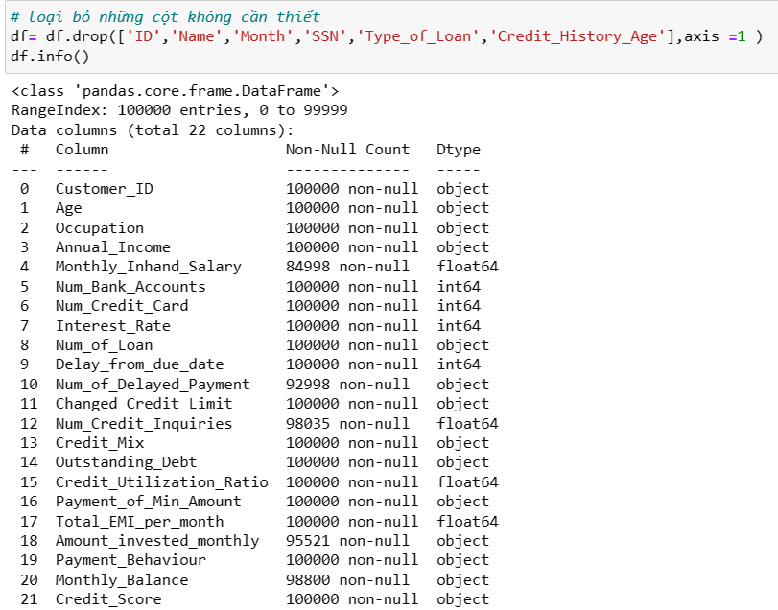
BƯỚC 1
LÀM SẠCH DỮ LIỆU
Xóa những cột không cần thiết
Ghi chú :Dataset ban đầu có 28 cột, sau khi tìm hiểu hết ý nghĩa của tất cả các cột thì quyết định loại bỏ 6 cột không có tác động tới bài toán

Slide 10
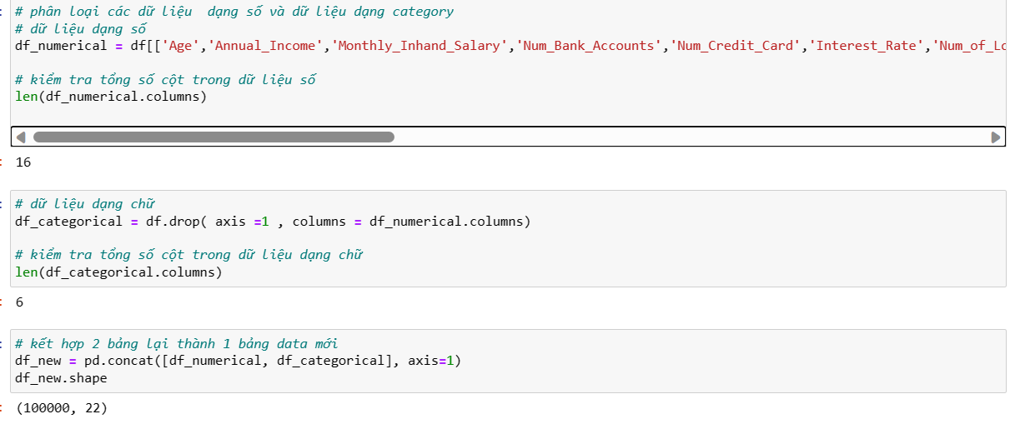
LÀM SẠCH DỮ LIỆU
Bước 2:
Sắp xếp lại bảng dữ liệu theo quy tắc Numerical data nằm bên trái, Categorical data nằm bên phải. Mục tiêu để dễ dàng xử lý dữ liệu và fill null value

Slide 11
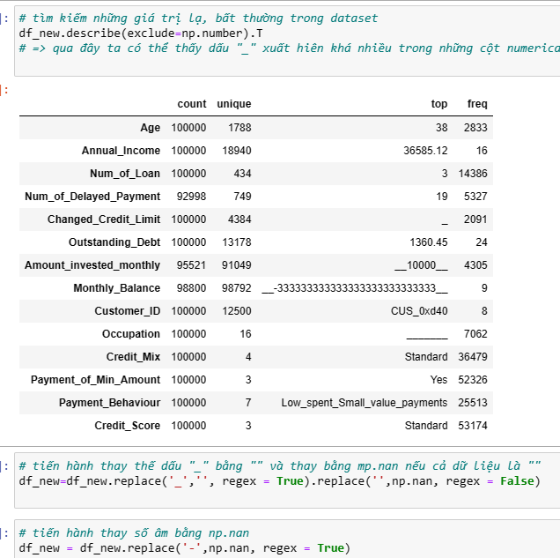
Bước 3
LÀM SẠCH DỮ LIỆU
Dùng method describe để tim những giá trị bất thường trong bảng dữ liệu
Dấu “_” xuất hiện khá nhiều trong dữ liệu của các cột numerical data
Dùng replace để loại bỏ dấu “_”

Slide 12
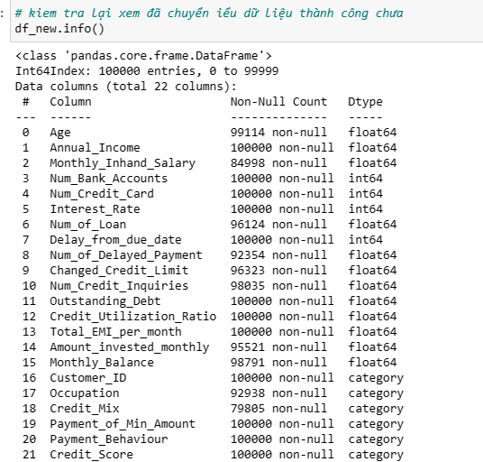

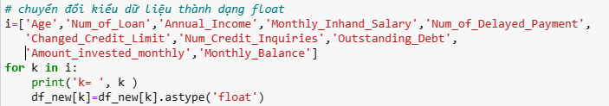
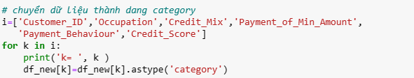
Bước 4
Dùng method astype để thiệt lập lại dữ liệu theo 3 nhóm “int”,”float”,”category”

Slide 13

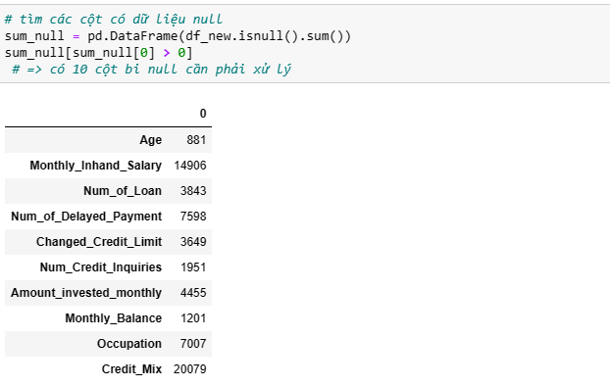
Làm sạch dữ liệu
Bước 5
Xác định index của những giá trị âm và xóa chúng
Bước 6
Xác định những cột có giá trị null để tín hành điền dữ lệu

Slide 14
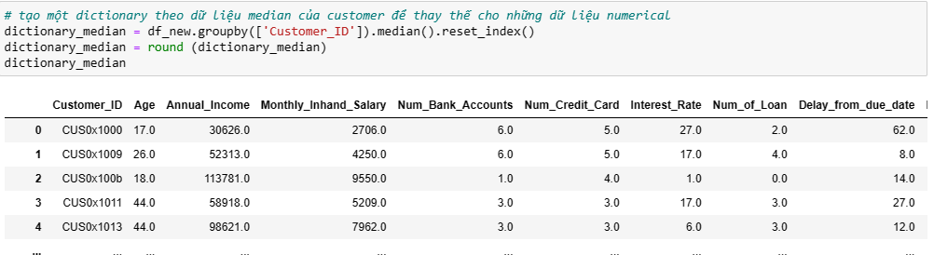
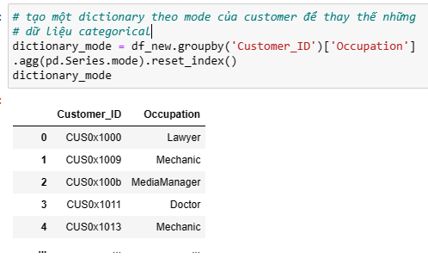
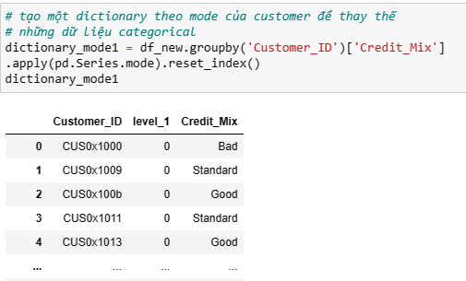
Làm sạch dữ liệu
Bước 7
Tạo dictionary theo median cho những cột numerial, mode cho các cột categorical

Slide 15
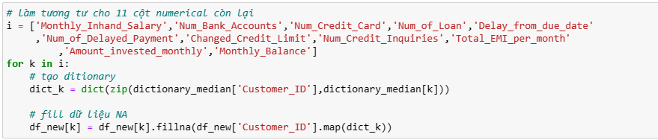
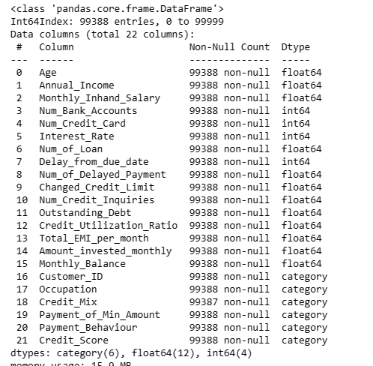


Làm sạch dữ liệu
Bước 7
Tạo dict để ánh xạ giá trị
Dùng fillna để điền giá trị ánh xạ vào null value

Slide 16
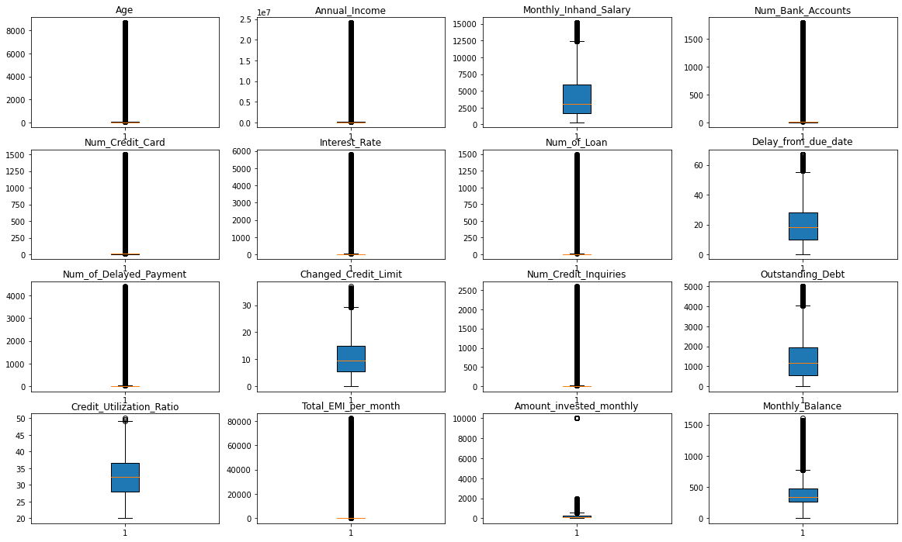
Làm sạch dữ liệu
Bước 8
Vẽ boxplot để xác định outliner
Sau khi thực hiện có thể thấy tất cả các biến đều có outliner
Tiến hành remove outliner đã data không bị nhiễu

Slide 17
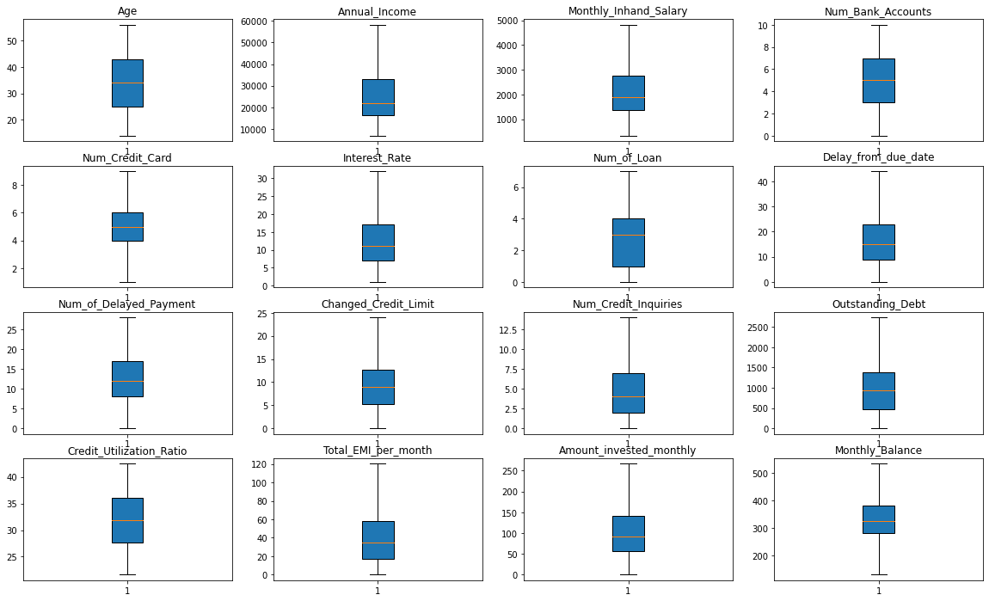
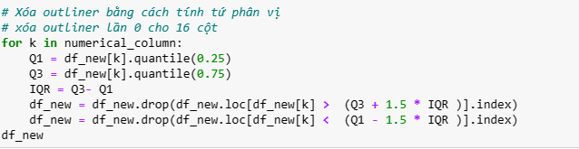
Làm sạch dữ liệu
Ghi chú
Sau 11 lần xóa outliner, dữ liệu đã sạch và có thể bắt đầu dùng cho việc phân tích

Slide 18
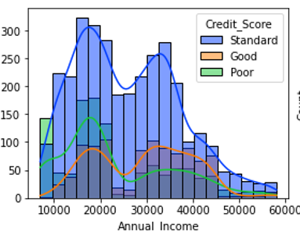
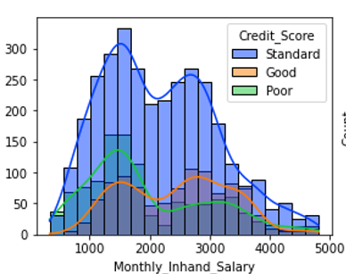
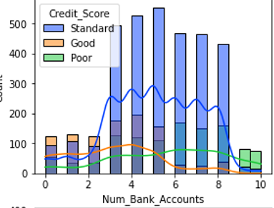
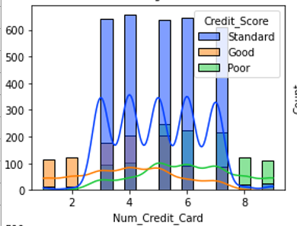
Khai phá
Nhận xét
Annual Income: phần lớn KH có mức lương hằng năm trong khoảng 15k - >35k USD/year. Tương đương 1.2k -> 3k hằng tháng. Cả 3 phân loại tín dụng đều có sự phân bổ khách hàng tương đối giống nhau
Nhận xét
Số lượng tài khoản NH và số lượng thẻ tín dụng có sự tương đồng với nhau . KH có tín dụng tốt thường có 5 bank account trở xuống cùng với tối đa 5 thẻ tín dụng đổ lại. Trong chiều hướng ngược lại , KH có tín dụng ấu thì lại có từ 6 tài khoản Nh cũng như thẻ tín dụng đổ lên

Slide 19
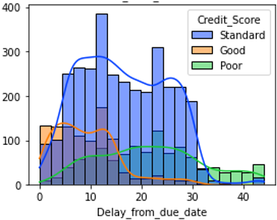
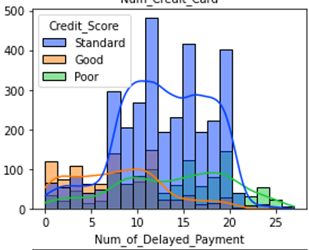
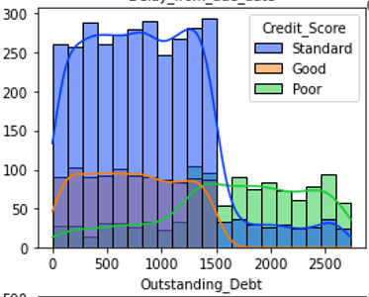
Khai phá
Nhận xét
Ở nhóm tín dụng tớt và tín dụng xấu có sự phân bổ rõ rệt về vấn để chậm thanh toán và số lần chậm thanh toán. Đối với nhóm tín dụng tốt thời gian chậm thanh toán phân bổ chủ yếu trong khoảng 15 ngày đổ lại và số lần chậm thanh toán cũng từ khoảng 10 lần trở lại. Trong khi đó, nhóm tín dụng xấu lại có thời gian chậm thanh toán dài hơn trung bình là 25 ngày và số lần chậm thanh toán nhiều hơn với trung bình là 15 lần
Nhận xét
Với nhóm tín dụng tố và tín dụng tiêu chuẩn, công nợ chỉ chiếm mức thấp ( từ 1.5k$ trở lại). Trong khi đó công nợ của nhóm nợ xấu rất cao chủ yếu nằm trong khoảng 1.5k -> 2.5k $

Slide 20
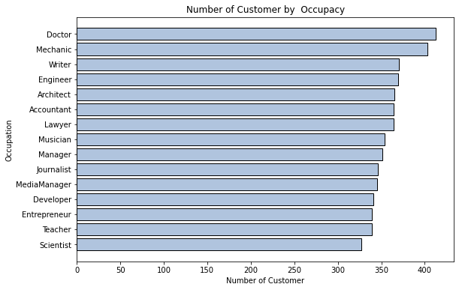
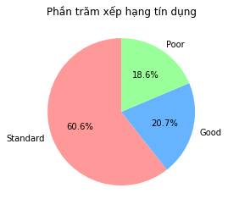
Khai phá
Nhận xét
Trong dataset hiện có 15 nhóm ngành nghề đang sử dụng thẻ tin dụng, Trong đó, những KH thuộc nhóm ngành bác sĩ và cơ cơ khí chiếm phần đông. Tiếp sau đó là nhà văn , kĩ sư và kiến trúc sự. Các nhà khoa học có xu hướng xử dụng thẻ tín dụng ít nhất với chỉ tầm hơn 300 KH
Nhận xét
KH có xếp hậng tín dụng tiêu chuẩn vẫn chiến phần đông với hơn 60%. Lượng KH có tín dụng tót và xấu tương đương nhau lần lượt là sấp xỉ 21% và 18%

Slide 21
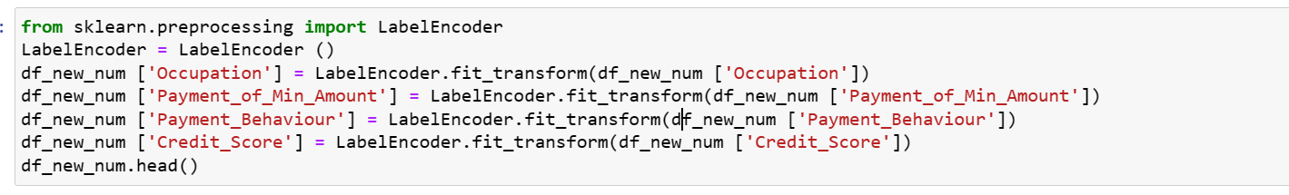
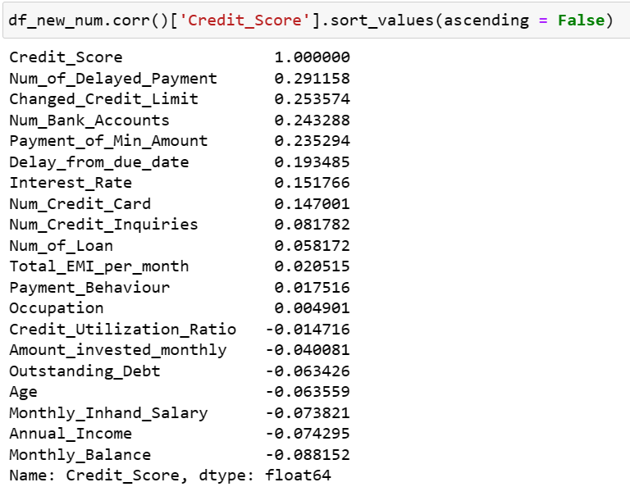
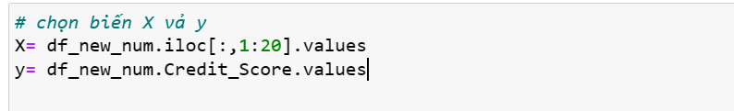
Mã hóa & chọn biến đầu vào
Nhận xét
Mã hóa các cột Categorical data bằng phương pháp label Encoder.
Dùng method corr() để xem sự tương quan giữa các biến với biến mục tiêu là Credit_Score
Chọn biến X là các cột merical data và các cột categorical data đã được mã hóa. Y là biến mục tiêu Credit Score

Slide 22
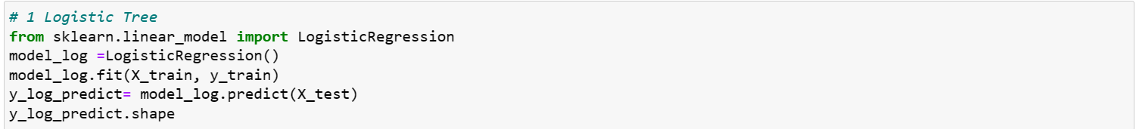
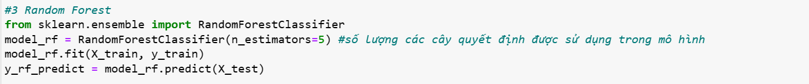
Xây dựng mô hình dự báo
Nhận xét
Xây dựng 3 mô hình dự báo cơ bản để kiểm tra với dataset hiện tại thì mô hình nào sẽ là phụ hợp để dự báo

Slide 23
KẾT QUẢ
3

Slide 24
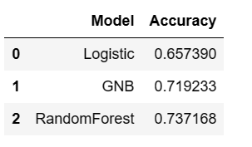
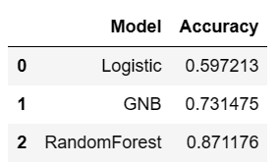
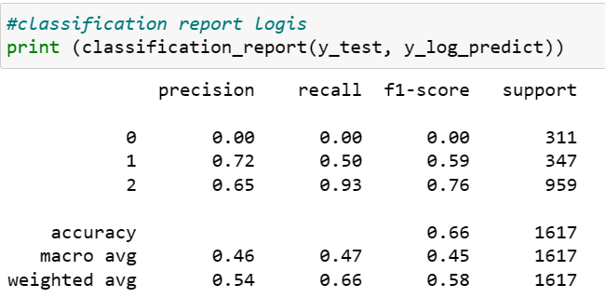
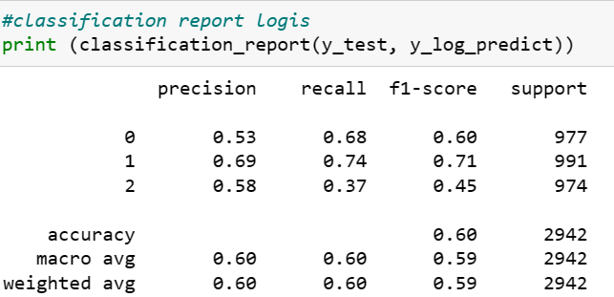
Trước
Sau

Slide 25
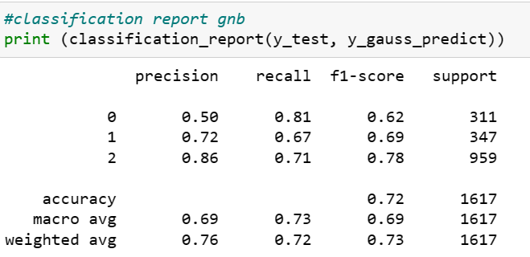
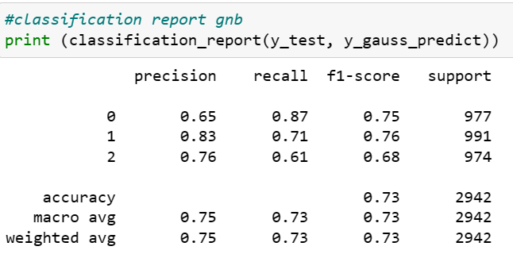
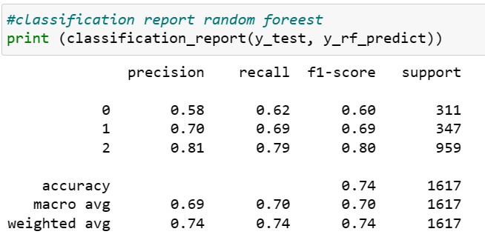
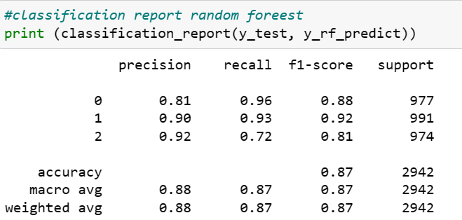
Trước
Sau

Slide 26
Thank you!

